Slide 1
La Bibliothèque de la Cité des sciences et de l'industrie Paris

Slide 2





Les publics de proximité de la Cité des sciences et de l'industrie

Slide 3



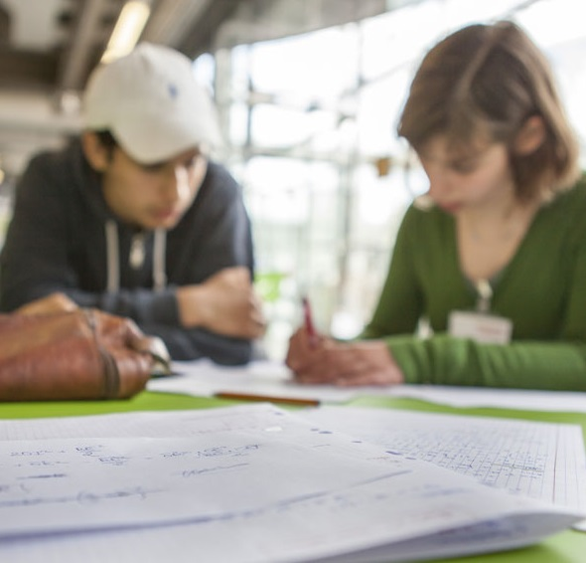

Les offres de la Bibliothèque, gratuites et ouvertes à tout public
https://www.cite-sciences.fr/fr/au-programme/lieux-ressources/bibliotheque
Clic et déclic : littératie numérique et accompagnement dans la prise en main des outils numériques
Ecrivain public : accompagnement dans les démarches administratives
FLE : cours de Français Langue Etrangère
Ateliers de Céline : ateliers créatifs et de recyclage
Soutien scolaire : matières scientifiques
Science en main : programmation en LSF

Slide 4
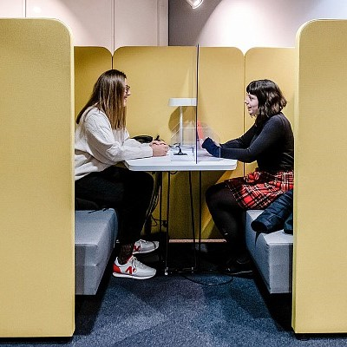
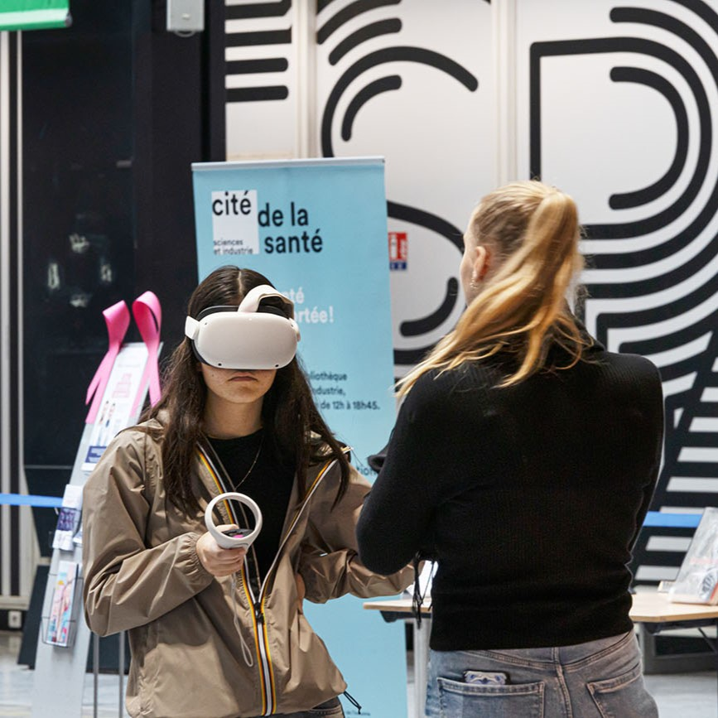



La Cité de la santé, une plateforme partenariale
https://www.cite-sciences.fr/fr/au-programme/lieux-ressources/cite-de-la-sante
Permanences d'écoute, de conseil et d'orientation en santé
Programmation d'ateliers de prévention et de sensibilisation
Ressources documentaires et accompagnement à l'accès au fonds santé
Manifestations nationales
Rencontres de professionnels et représentants d'usagers
Questions Santé

Slide 5
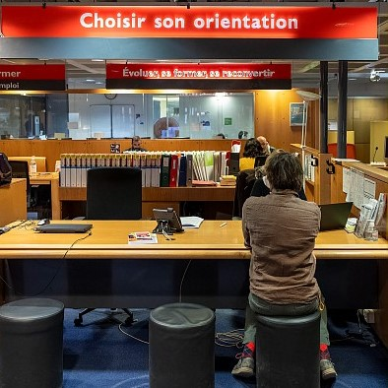
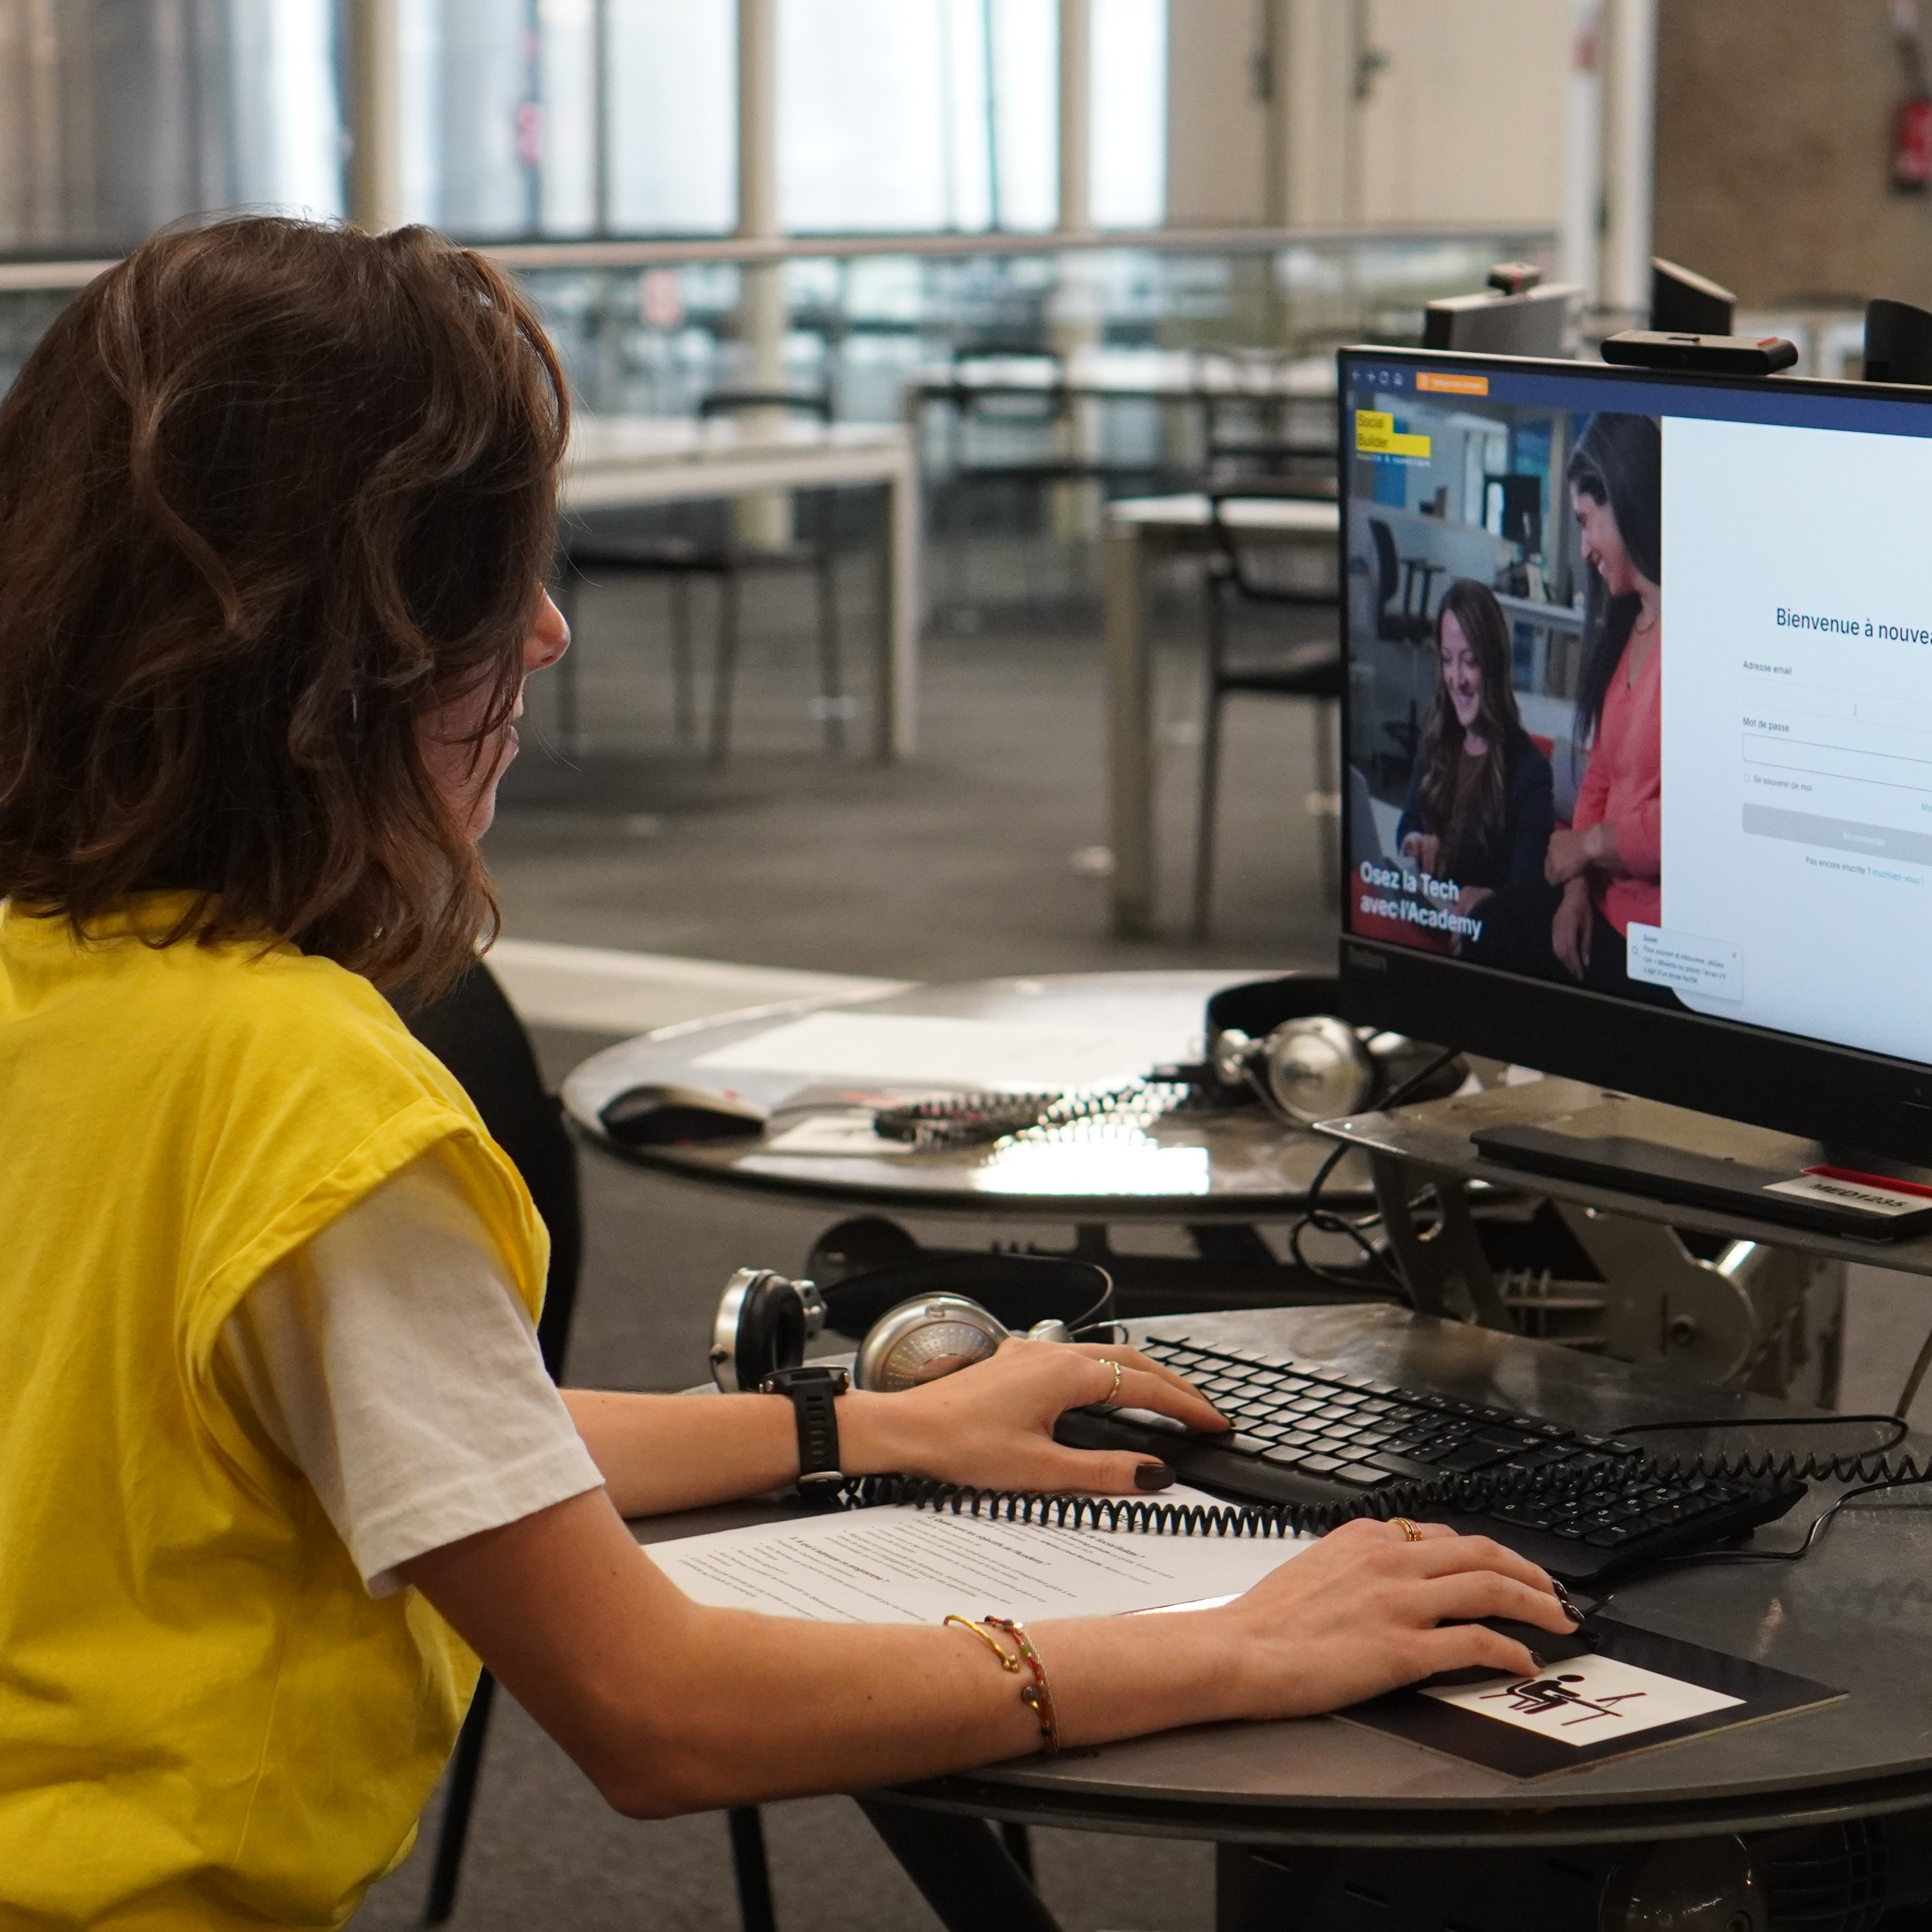
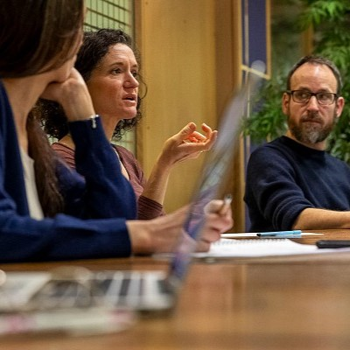
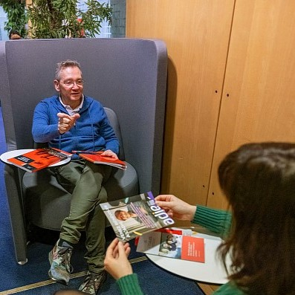
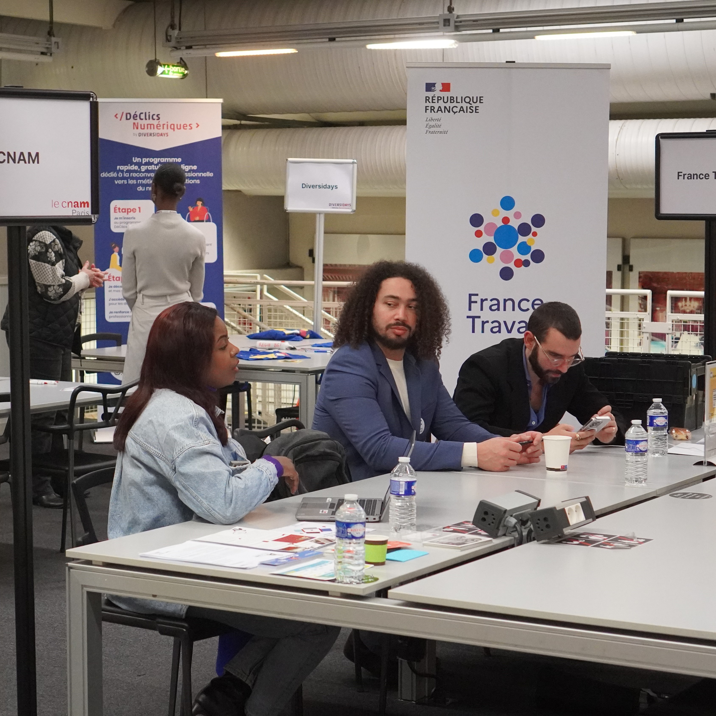
La Cité des métiers, une plateforme partenariale et un label
https://www.cite-sciences.fr/fr/au-programme/lieux-ressources/cite-des-metiers
4 pôles de conseil individuel : orientation, emploi, compétences, entreprise
Ressources documentaires
Ateliers thématiques
Permanences de partenaires
Manifestations : orientation et recrutement

